Slide 2
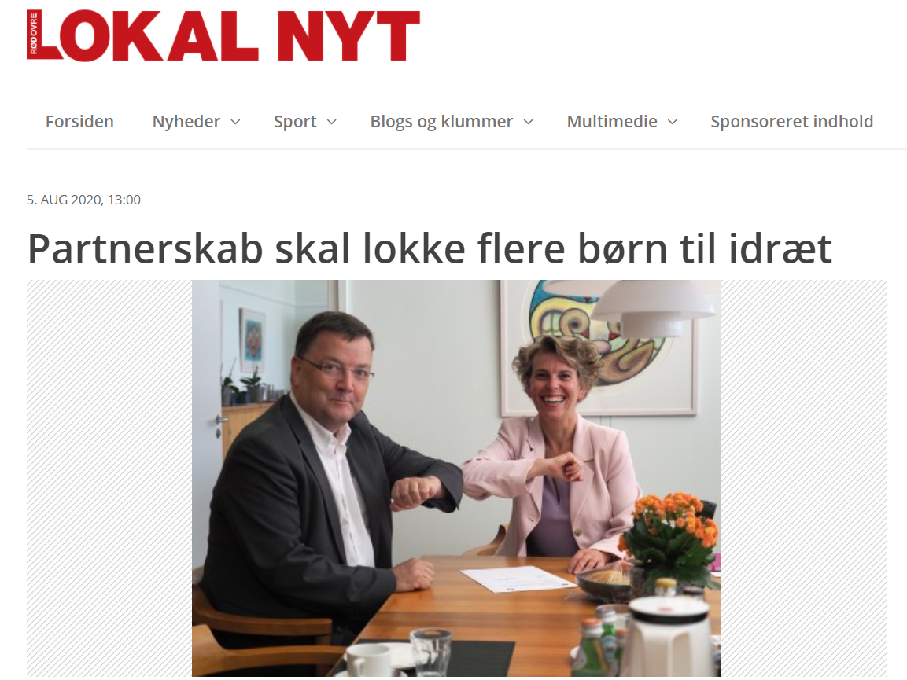
motivere

Slide 3
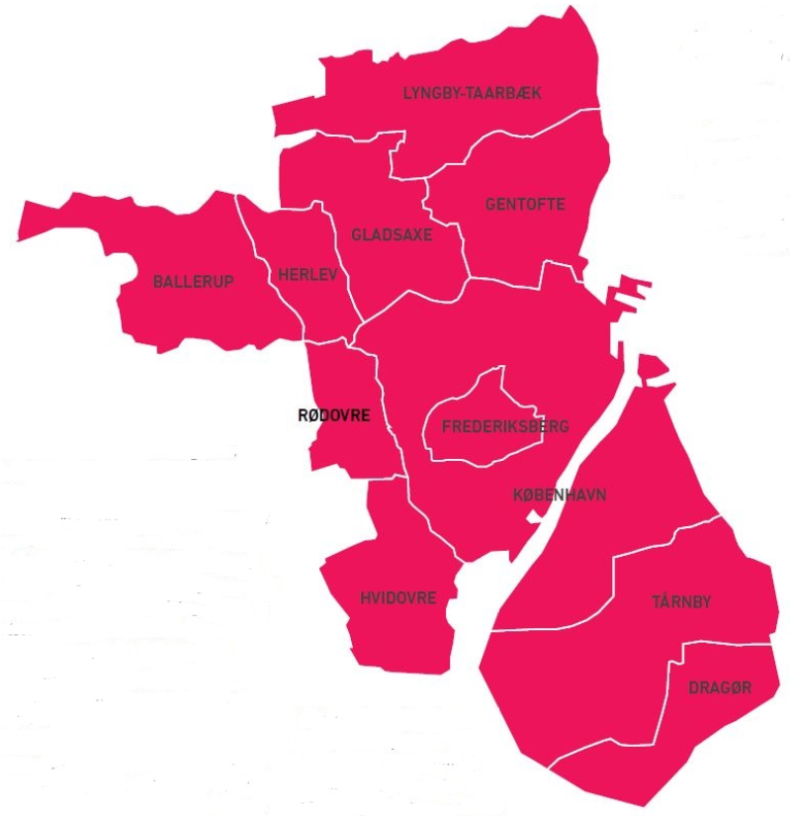
DGI Storkøbenhavn
11 kommuner 1 mio+ indbyggere
550+ foreninger
210.000+ medlemmer
50+ ansatte

Slide 4
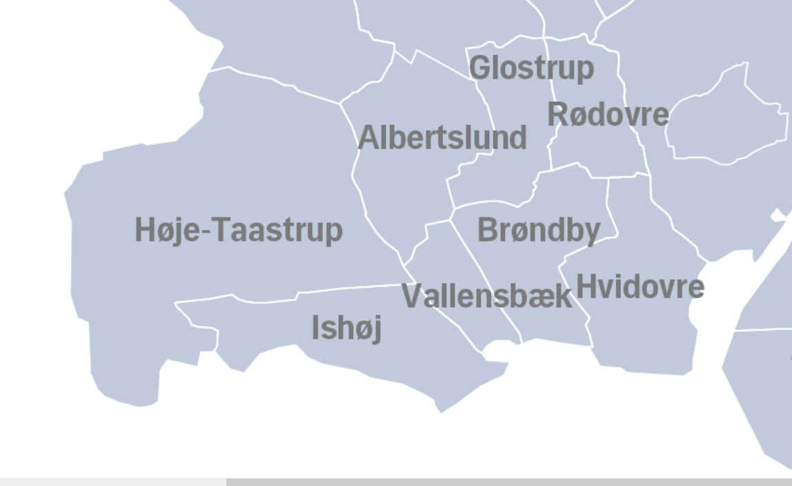
25,9 %
21,9 %
24,3 %
32,3 %
28,8 %
33,5 %
30,2 %
33,0 %
Foreningsmedlemmer ifht. indbyggertal 2019
Gennemsnit på Vestegnen: 28,7 % Landsgennemsnit 39,6 %

Slide 5
Børn og unge (0-18 år)
61,4%
45,1%
39,9 %
50,1 %
52,9 %
57,6%
65,5 %
37,0 %
Foreningsmedlemmer ifht. indbyggertal 2019
Gennemsnit på Vestegnen: 52,2 % - Landsgennemsnit: 76,1 %

Slide 6
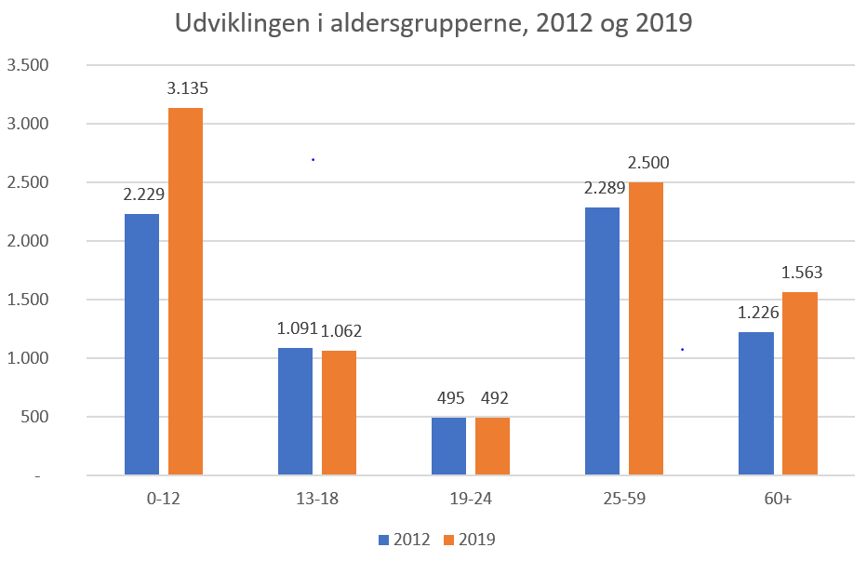
Folkeoplysningspolitik…
Folkeoplysningen bygger på den enkelte borgers aktive deltagelse og mulighed for at udfolde sig - individuelt og sammen med andre
Flere borgere deltager aktivt
Foreningernes ressourcer bliver styrket
Faciliteter understøtter aktivitet og mange brugere
Samarbejde bredt for at styrke folkeoplysningen
42%
0-12: Hver anden
13-18: Hver tredje
19-24: Hver tiende…
58%

Slide 7
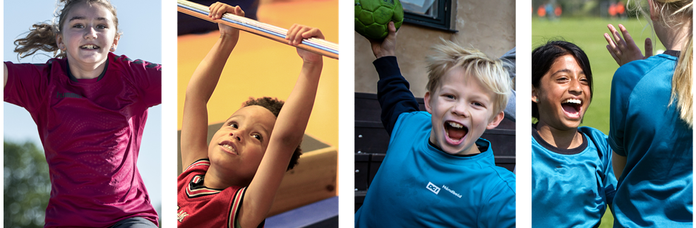
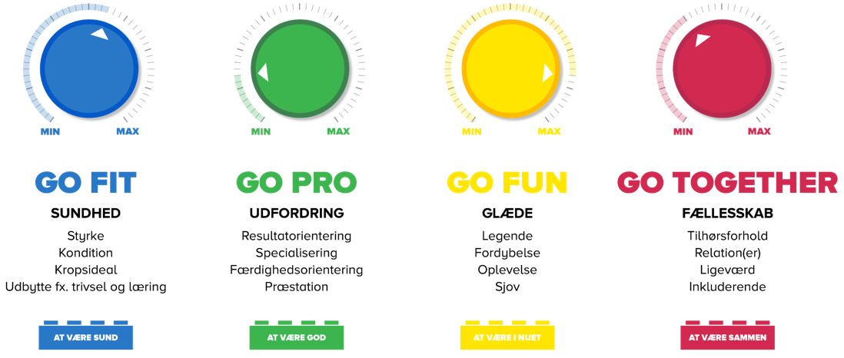
Hvad motiverer? Hvad fylder mest i jeres forening?

Slide 8
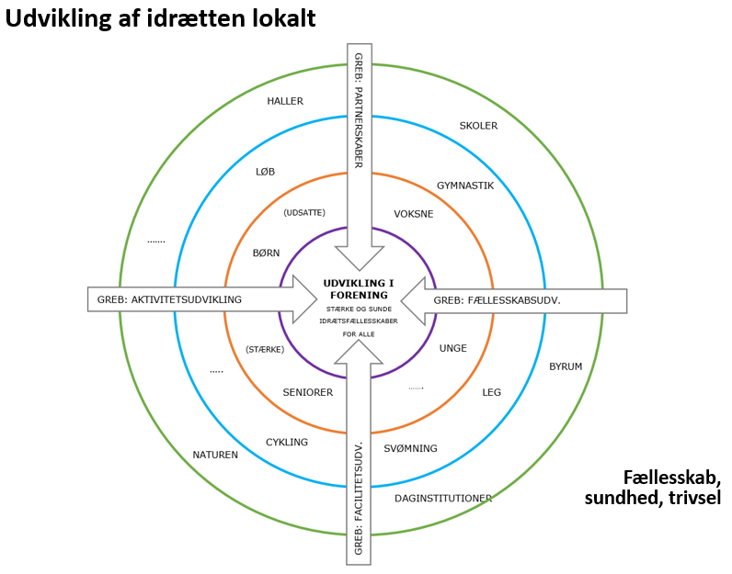
Notes:
Vi arbejder med fællesskab, sundhed og trivsel

Slide 9
Børn og unge i forening i Rødovre
A) Idrætsvaneundersøgelse og analyse
B) Idræt for hele familien
Foreningsudvikling og aktiviteter som understøtter at flere børn og deres forældre engageres i foreningerne.
Bevægelsesforløb og samarbejde mellem foreninger og skoler/daginstitutioner
Rødovre i bevægelse – aktiviteter som samler hele familien, fx familierulleløb og fælles motionsuge.
Fritidspas-ordning - støtte til varig idrætsdeltagelse.
C) Unge og teenagefrafald
Foreningsudvikling og lederakademi med fokus på unge
Inkluderende idrætsfællesskaber på lokale skoler og uddannelsesinstitutioner, ”Sammen med unge”– udvikling af unges fritidstilbud.
D) Fysiske rammer for idrætten
Udvikling af naturstøttepunkter, aktørinvolvering og opstartsaktiviteter, fx naturlegepladser m/træningsmuligheder til forældre.
Byudvikling som understøtter idræt, motion og bevægelse.
Facilitetsudnyttelse – små greb som gør en stor forskel

Slide 10
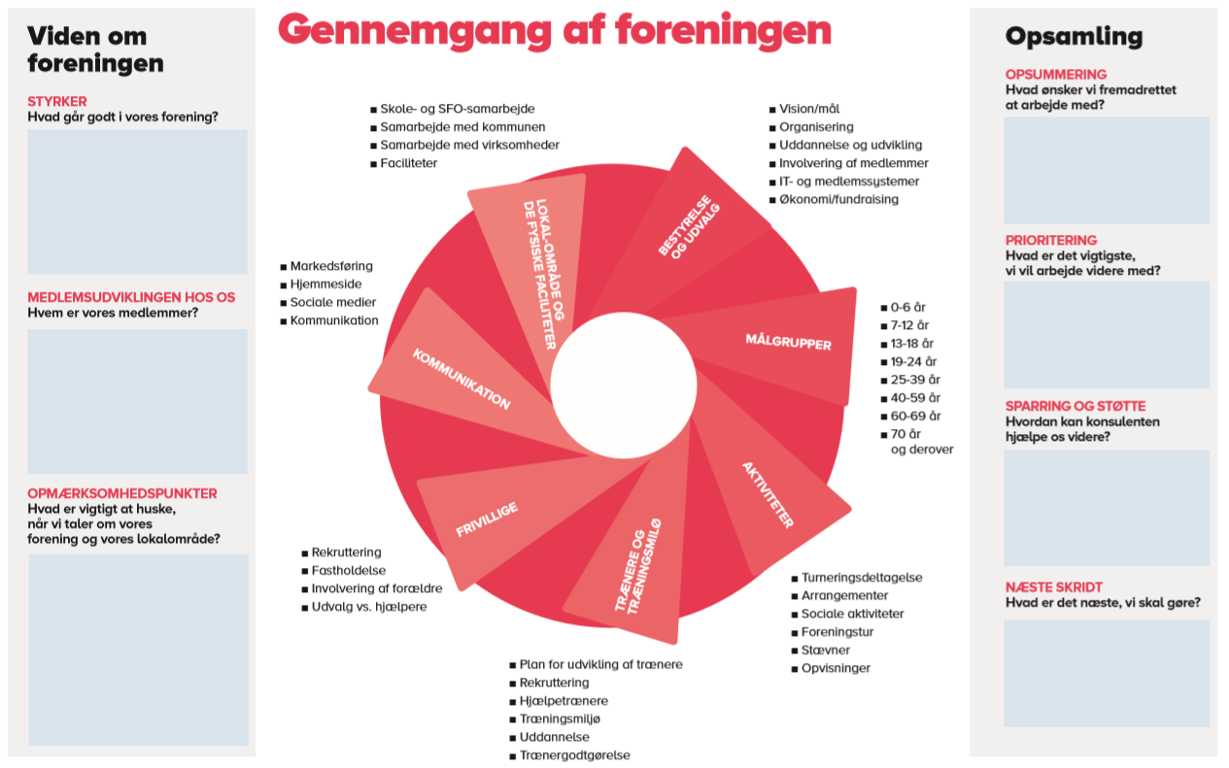
Vi starter i foreningernes maskinrum

Slide 11
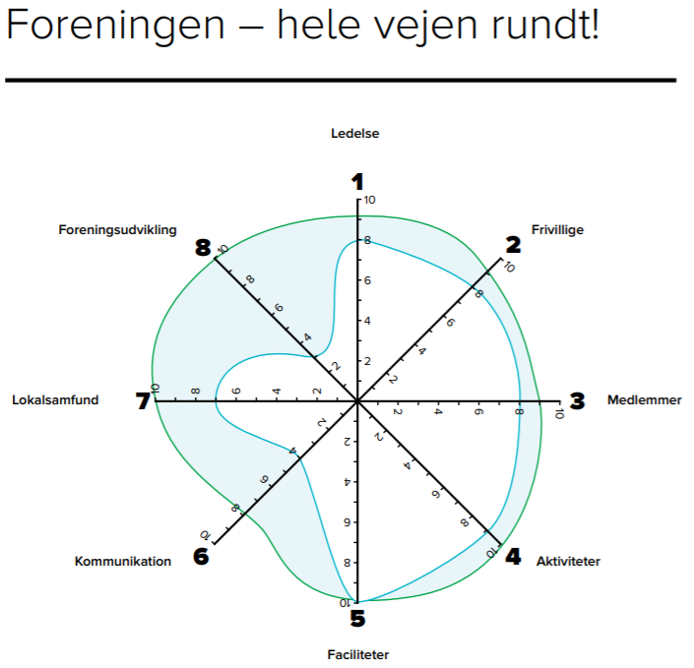

Slide 12
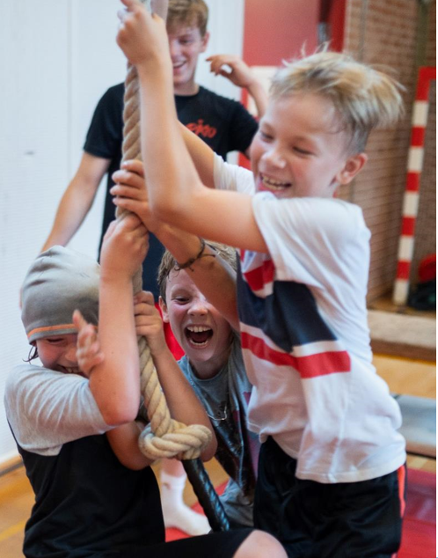
Sammen om lokal idrætsudvikling i Rødovre…
Vi vil styrke foreningens arbejde med børn og unge og invitere flere med i fællesskabet
Vi vil dedikere tid og ressourcer til at sætte fokus på foreningens maskinrum
Børn og unge i forening
Gratis udviklingsproces i egen forening.
Temamøder på tværs, fx udemotion, forældretræning og gode pigemiljøer.
Invitation på vej…
…en fælles retning og en fælles fortælling

